Slide 1
Application Service Provider
Conceptualización del servicio

Slide 2
Antecedentes
Los servicios de outsourcing están adquiriendo cada vez más importancia en el área de Tecnología de la Información, involucrando ahora las aplicaciones y servicios de apoyo.
En Latinoamérica, donde este concepto es aún bastante novedoso, las empresas han tenido la oportunidad de evaluar los resultados de otras latitudes.
El mercado global ha dejado claro que este es el camino a seguir y quienes han comenzado a transitar esta senda han manifestado no arrepentirse de la decisión tomada.

Slide 3
Presentación
Si bien, los servicios de outsourcing, nacieron orientados al hardware y a los sistemas operativos, ya están superando estas fronteras y ahora involucran al software. Es en este momento donde surgen los ASP¹.
Esta presentación define el ASP de SOIN, cómo surge, cómo está constituido y cuál es su lugar en el mercado informático, además de describir el modelo comercial de outsourcing de aplicaciones, explicar sus beneficios y mostrar cómo es que el mercado esta evolucionando en este sentido.
1- ASP, viene del Inglés “Application Service Provider”

Slide 4

¿Qué es ASP?
ASP es un servicio en el que SOIN pone a disposición de las organizaciones la infraestructura tecnológica y aplicaciones necesarias para que estas se despreocupen de la complejidad técnica y se dediquen a su eje de negocios.

Slide 5
Concepto del ASP
Simple: El ASP de SOIN ofrece a las empresas servicios de procesamiento de datos en modalidad de alquiler.
El ASP facilita el medio para que las organizaciones puedan rentar soluciones, brindando los servicios necesarios para su mantenimiento y administración.
Rentar: El cliente final no requiere invertir en la adquisión de la aplicación ni el equipo necesario para que esta opere, ni debe asumir las responsabilidades asociadas a su administración y mantenimiento.
Usando un browser de Internet los clientes acceden remotamente a las soluciones.

Slide 6

Comparando alternativas
Aplicaciones en casa
ASP
ASP

Slide 7
Potenciadores tecnológicos
El avance en la tecnología de Internet permite ofrecer aplicaciones completas, seguras y factibles para funcionar en la web.
Mayor accesibilidad y reducción de costos de las comunicaciones.
El browser como interfaz cliente liviano y más simple, hace mucho más fácil implantar nuevas aplicaciones,
    La infraestructura de acceso ya esta disponible,
    Los usuarios se familiarizan más rápidamente con los nuevos sistemas
    No se requiere de asistencia directa del proveedor de aplicaciones.
El estado del arte del software actual permite crear aplicaciones que pueden compartir un mismo servidor, distribuirse a través de un canal de baja velocidad y contar con tanta funcionalidad como cualquier aplicación tradicional.

Slide 8
Potenciadores de negocio
Diversos factores comerciales posibilitan el crecimiento del mercado del ASP y hacen de este una opción tentadora:
  Las empresas expanden sus operaciones para el aprovechamiento de la apertura de mercados y requieren de una infraestructura que apoyen sólidamente el negocio donde quiera que este esté.
  Las empresas ven en el e-business e e-commerce un importante canal de comercialización y un medio efectivo de relacionarse con sus clientes y comprenden la necesidad de participar de este mercado.
  La volatilidad y exigencias del mercado requieren de rápidas adaptaciones y flujo constante de capital que no permiten grandes inversiones en intangibles, los que no aportan directamente al proceso sustantivo de la organización

Slide 9
Evolución de la industria
Centrado en
servicio
Software como Servicio
ASP
Potencial de mercado
Outsourcing
Paquetería,
plataformas estándar
Centrado en
producto
Aplicaciones a medida
70´s 80´s 90´s 00´s

Slide 10
Situación actual del Mercado
La industria de los ASP promete consolidarse como la alternativa informática comercial del futuro.
En 1997 se gastaron $ 89.000 millones en servicios de outsourcing y las proyecciones indican que en el año 2002 este número ascendió a $ 142.000 millones, con una taza de crecimiento anual del 10%. (IDC Group)
El valor estimado para el mercado de outsourcing de aplicaciones alcanzó los $ 18.000 millones en el año 2003, lo cual implica un crecimiento mayor al 120% respecto del año 1998. (IDC Group)
Reportes de empresas en este modelo, demuestran márgenes financieros sumamente provechosos.
Estas cifras han hecho que muchas empresas se dediquen a entender con más dedicación su orientación hacia el uso del ASP.

Slide 11
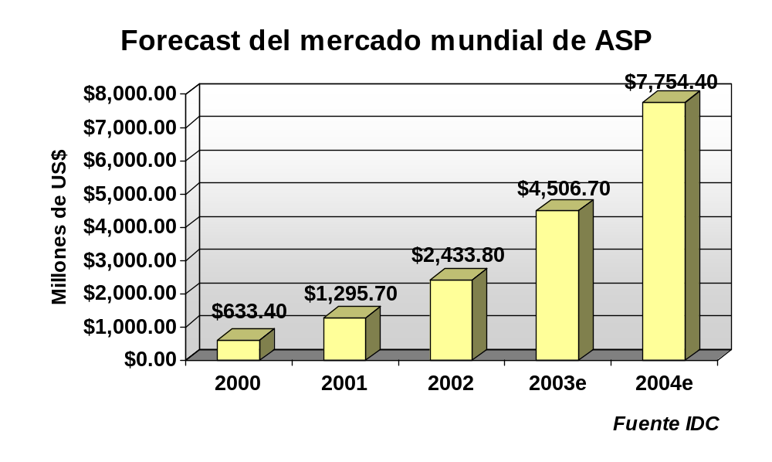
Tendencia

Slide 12
¿Porqué ASP para mí?
La idea ASP parte de un supuesto muy simple: liberar a su empresa de todos los problemas derivados de la tecnología que le da soporte, de modo que usted sólo piense en su negocio y no pierda tiempo con detalles sobre cómo obtener la base informática necesaria.
Para conseguir esta premisa se apuesta por una modalidad de contratación basada en el alquiler. Usted no tiene que realizar ninguna inversión en licencias ni equipos informáticos, sino que SOIN le alquilará todo lo que le necesite, tanto en lo referente al software y hardware como al mantenimiento y soporte al mismo.

Slide 13
¿Qué obtengo?
ASP es un servicio de outsourcing total, en el que se ofrece una solución que requiere de un mínimo de configuración específica para empezar a operar, por lo que obtendrá una solución operable inmediatamante.
El concepto incluye esquemas precargados para cada aplicativo, tanto en estructura como en procesos, que le permitirán además ajustarse a las mejores prácticas de empresas líderes.
Usted paga por lo que utiliza “pay per use” por lo que el financiamiento del proyecto se asocia directamente a los procesos productivos de su organización.

Slide 14
¿Por qué servicio y no producto?
Inversión en intangibles
Implantación desde cero
¿SLA?
La administración y mantenimiento no incluidos
Recursos amarrados a una tecnología y plataforma
Riesgo de obsolescencia
Apoyo y disponibilidad limitadas al presupuesto de la empresa
Gastos corrientes a la operación
Preparametrización avanzada
SLA por contrato
Administración y mantenimiento son parte del servicio
Recursos disponibles para tareas de alineación estratégica
Continua vanguardia tecnológica
Apoyo y disponibilidad de un centro de cómputo de alto nivel

Slide 15
¿Qué incluye?
ASP de SOIN integra un paquete estándar de servicios que incluye:
  Aplicativo de acuerdo a la necesidad de cada negocio, siempre actualizado.
  Software de plataforma, Base de Datos, sistemas operativos, utilitarios, lenguajes, seguridad, etc.
  Servicio técnico, ayuda y soporte 24 horas
  Infraestructura técnica: procedimientos, acceso, disponibilidad
  Servidores y equipo,
  Instalación y capacitación a usuarios finales.

Slide 16
¿Estoy listo?
SI, solo requiere de:
        Las computadoras finales, sin gran poder de cómputo pues todo el proceso lo realiza el ASP de SOIN. Casi seguro que las que tiene le sirven.
        Conexión a Internet o a una red privada que permita interactuar con el ASP de SOIN.

Slide 17
Costo del servicio
El monto de alquiler del ASP de SOIN es sumamente simple, y puede resumirse en:
Mensualidad = precio por aplicación x uso del mes
Este esquema le permite recibir todos los servicios informáticos, pagando exclusivamente por lo que utiliza.
Adicionalmente y por tarifas competitivas tendrá la posibilidad de contar servicios informáticos complementarios de alta calidad que abarcan toda su infraestructura informática tradicional.

Slide 18
Beneficios
Onerosa estructura interna para un recurso cambiante.
Inversión en compra de equipo y aplicaciones mucho antes de obtener resultados.
Cualquier crecimiento obliga a pensar en mejoras en la infraestructura para soportalo.
Costosos procesos de implantación.
Externalización completa del recurso informático.
Ninguna inversión inicial en hardware, mantenimiento y configuración de aplicaciones.
Aplicaciones escalables de acuerdo al crecimiento del negocio.
Implantación de aplicaciones en pocos días.

Slide 19
Beneficios
Desembolso inicial sin claro esquema de aprovechamiento.
Acceso depende de los recursos inyectados para tal fin.
Sistemas cerrados a la empresa o bien alta inversión en esquemas de seguridad.
Personal de sistemas con constante capacitación y niveles de rotación altos.
Pago mensual según el uso y las características de la aplicación.
Acceso 24x7x365 desde cualquier dispositivo conectado a Internet.
Altos niveles de seguridad en un entorno abierto.
Siempre se cuenta con profesionales altamente calificados para mantener los sistemas de información.

Slide 20
Beneficios
Inversión constante y cara para mantenerse a la vanguardia tecnológica.
Ruleta rusa en proyectos de implantación extensos y propensos a ajustes durante su ciclo de desarrollo.
Adquirir una aplicación implica su uso obligatorio a pesar que la posterior experiencia demuestre su impracticidad.
Elevado costo anual del presupuesto reservado para el mantenimiento de aplicaciones.
Pymes con acceso a las últimas tecnologías sin afrontar completamente los costos que esto representa.
Especialización de soluciones verticales ya probadas en el mercado.
Si una aplicación rentada no sirve simplemente se cancela el servicio y se asumen costos mínimos.
La experiencia a demostrado una reducción de entre el 30% y el 50% del TCO. (fuente: Cherry Tree & Co)

Slide 21
Beneficios
Costos imprecisos, control complicado y algunas sorpresas.
Desgaste organizacional excesivo en aspectos de implantación y operatividad de una simple herramienta.
Procedimientos “sui generis”, alta curva de aprendizaje del personal, cargos de asesoría externa, adaptación de aplicaciones a realidades distorsionadas.
Modelo de seguridad de datos mínimo, acomodado a la cultura organizacional y menos importantes que la funcionalidad.
Predictibilidad del Flujo de Caja.
Focalización en el negocio.
Incorporación de mejores prácticas y procesos estándar del negocio para mejorar la coordinación general de las operaciones.
Distintas empresas cliente demandarán del ASP reglas muy estrictas de seguridad.

Slide 22
Beneficios
Las caídas del sistema por eventos imprevistos demoran un período no predecible.
Modelos redundantes de operación son una alternativa cara y poco usual.
Inevitable obsolecencia.
El alcance determinado por proyecto, menos es una carencia, más un desperdicio.
El servicio y soporte se garantiza contractualmente a través de un SLA, ajustado al nivel crítico de las operaciones.
Por contrato: Equipos de apoyo en línea, sincronización de base de datos, y elementos de alta disponibilidad.
Evolución constante.
Aplicaciones flexibles, por adaptarse a cada tipo de negocio y muchos clientes distintos. Adaptación inmediata a cambios para mantenerse en el negocio.

Slide 23
Beneficios
Modificación extraordinaria del presupuesto de inversión de capital.
Riesgo alto al exponer la inversión al entorno cambiante.
Adaptabilidad de la aplicación corresponde a un proyecto costoso y con el riesgo de alterar la funcionalidad anterior.
B2B complejo y costoso.
Objeto contínuo en el presupuesto operativo del período.
Traspaso del riesgo al un tercero.
Alcance y flexibilidad del servicio, adaptando la funcionalidad y cobro a las necesidades de cada cliente.
Ambiente de integración natural.

Slide 24
Resumen ASP
Proveedor de aplicaciones como servicio en régimen de alquiler por medio de comunicaciones (Internet, IP-VPN).
Pago únicamente por lo que se usa y necesita.
Garantía contractual de servicios hasta ahora casi imposibles de obtener en el modo tradicional.
Focalización a los procesos sustantivos del negocio

Slide 25
Conclusión
Para poder competir en el escenario planteado por un mercado cada día más globalizado, las empresas buscan concentrarse cada vez más en sus habilidades, fortaleciendo sus ventajas y diferenciándose de sus competidores.
Sin embargo, dada la velocidad en los cambios del mercado, representa un fuerte desafío contar con la última tecnología disponible y al mismo tiempo estar a la vanguardia del propio negocio.

Slide 26
Conclusión
El modelo ASP de SOIN surge como la solución que permite eficiencia en el uso de los recursos de la organización y al mismo tiempo posibilita la reducción de costos en equipamiento, administración, capacitación y puesta en marcha de los sistemas, haciendo que dichos costos se tornen predecibles.
El modelo ASP resulta muy adecuado para todos los segmentos del mercado, promoviendo la evolución tecnológica en las grandes empresas, y habilitando a las pequeñas para usar tecnologías antes inalcanzables.

Slide 27
¿El activo es mi sistema o es mi información?
Contáctenos para mayor información ventas@soin.co.cr

